Slide 1

DIP
GROUP 13
REAL-TIME ASL RECOGNITION SYSTEM
Tô Phương Đạt - 24110086
Trương Khắc Nhật Phi - 24110120

Slide 2
BACKGROUND
VẤN ĐỀ
MỤC TIÊU
  Dịch cử chỉ thành văn bản và giọng nói theo thời gian thực.
  Hỗ trợ cả từ vựng động và đánh vần chữ cái tĩnh.
  Tự tạo cử chỉ riêng
  Không cần nhiều dữ liệu
  Rào cản giao tiếp giữa người khiếm thính và cộng đồng
  Các mô hình DEEP LEARNING phức tạp, dữ liệu lớn

Slide 3
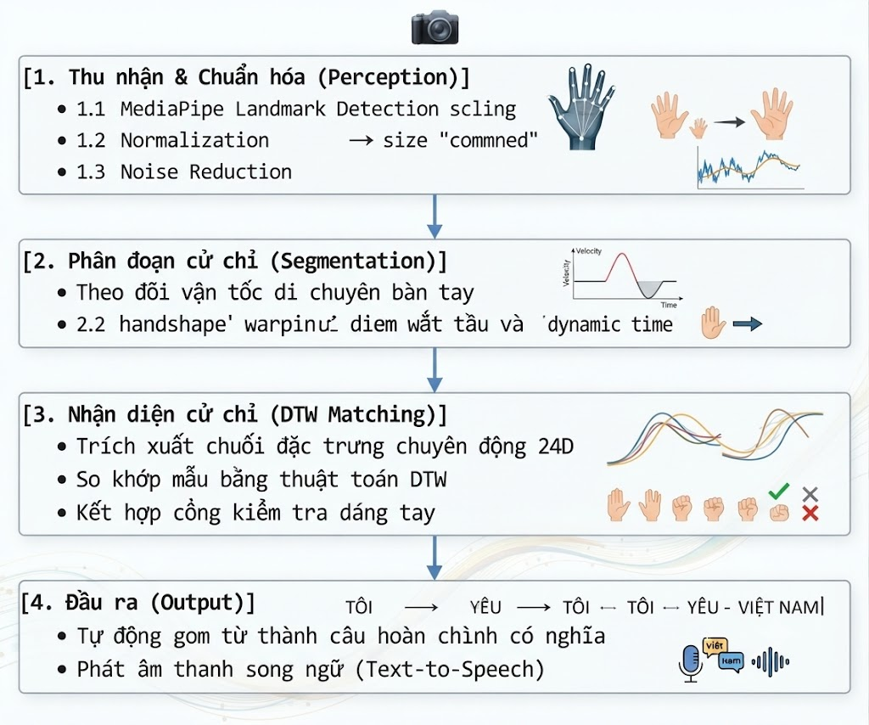
PIPELINE

Slide 4
APPROACH
NHÓM 1: XỬ LÝ ẢNH SỐ CỔ ĐIỂN
  Cân bằng trắng thế giới xám (Gray-World White Balance):
  Phân đoạn màu da thích nghi (CIELab + HSV Backprojection & Otsu)
  Chuẩn hóa góc xoay bằng Moment hình ảnh
  Trích xuất đặc trưng đa kênh (CLAHE + Auto-Canny + Sobel)

Slide 5
APPROACH
NHÓM 2: CHUẨN HÓA BẤT BIẾN HÌNH HỌC & LỌC TÍN HIỆU
  Bất biến tỉ lệ theo chiều dài lòng bàn tay (Palm-length Scale Normalization)
  Bất biến thuận tay bằng lật gương tự động (Chirality Normalization / Mirror Flip)
  Bất biến vị trí dịch chuyển (Translation Invariance)
  Bộ lọc làm mịn thời gian EMA

Slide 6
APPROACH
NHÓM 3: PHÂN ĐOẠN ĐỘNG HỌC & CHỐNG KÍCH HOẠT SAI
  Máy trạng thái hữu hạn động học
  Cơ chế Cửa sổ ân hạn
  Cổng lọc thời lượng (Duration Gate )
  Cắt chuyển động dẫn đầu thích nghi
  Cử chỉ điều khiển nhanh

Slide 7
APPROACH
NHÓM 4: THIẾT KẾ ĐẶC TRƯNG & SO KHỚP CHUỖI THỜI GIAN
  Không gian đặc trưng quỹ đạo 24 chiều
  Nội suy chuẩn hóa thời gian
  So khớp chuỗi thời gian DTW
  Cơ chế quyết định 3 mức & Phòng thủ biên khoảng cách
  Học trọng số khoảng cách

Slide 8
APPROACH
NHÓM 5: GHÉP CÂU SONG NGỮ & ĐÁNH VẦN CHỮ CÁI
  Luật ghép câu ngữ pháp tự nhiên (Sentence Composer):Gom các từ đơn lẻ thành câu có nghĩa, hạ tay >1.8> 1.8>1.8s sẽ chốt câu.
  Ví dụ: ME LIKE YOU → "I like you / Tôi thích bạn"; ME WANT WATER → "I want water / Tôi muốn nước".
  Chế độ đánh vần (Fingerspelling):Bấm phím s: nhận diện 14 chữ cái tĩnh ASL bằng mạng Landmark MLP.
  Giữ tay 0.7s để chốt 1 ký tự → Ghép thành chuỗi SPELL:<TÊN> (VD: "My name is Dat").
  Âm thanh & Thị giác không chặn luồng (Non-blocking):Vệt sáng neon (Motion trail) hiển thị đường đi bàn tay.
  Luồng phát âm thanh pyttsx3 chạy daemon ngầm, độ trễ <1 ms, không tụt FPS webcam.

Slide 9
DL VS DTW
  Độ chính xác nội bộ (LOSO): 100% (189/189 mẫu).
  Người lạ (Mai - thuận tay trái): Top-1 đạt 92.2% (ngang ngửa GRU 94.1%).
  Khả năng từ chối từ lạ (Open-set Rejection) – THẮNG TUYỆT ĐỐI:
  DTW đề xuất nhận nhầm: 0 / 175 (Từ chối chính xác 100%).
  Bi-GRU nhận nhầm: 12 / 175 từ lạ.
  MLP nhận nhầm: 28.7 / 175 từ lạ.
  Kết luận: DTW giải thích được, không cần train lại và từ chối cử chỉ lạ vượt trội.

Slide 10
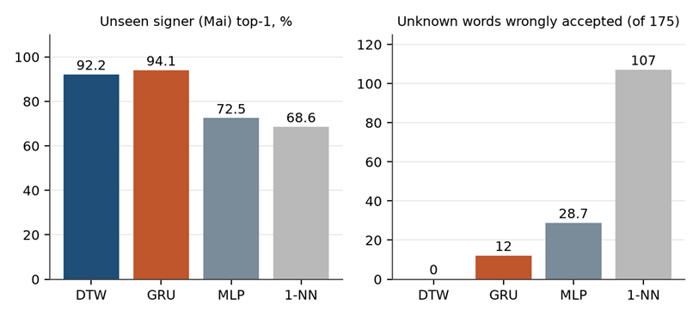
DL VS DTW

Slide 11
RESULT
  Kết quả đạt được:
    Xây dựng thành công pipeline đầu-cuối chạy hoàn toàn trên CPU đạt ≥25 FPS.
    Bộ từ điển 18 từ động, 14 chữ cái đánh vần, ghép câu song ngữ tự nhiên.
    Khả năng thích ứng tức thì với người mới (95% sau 3 mẫu).
    Bộ kiểm thử tự động 485 tests pass hoàn toàn.
  Đánh giá khoa học trung thực:
    Hệ thống không thông minh hơn GRU trong việc đoán mò từ, giá trị nằm ở khả năng từ chối từ lạ và tính linh hoạt.
    Mô hình chữ cái tĩnh hiện mới thu thập từ một người ký.
    Các từ vựng mở rộng mới là dạng quy ước đơn giản hóa 1 tay.

Slide 12
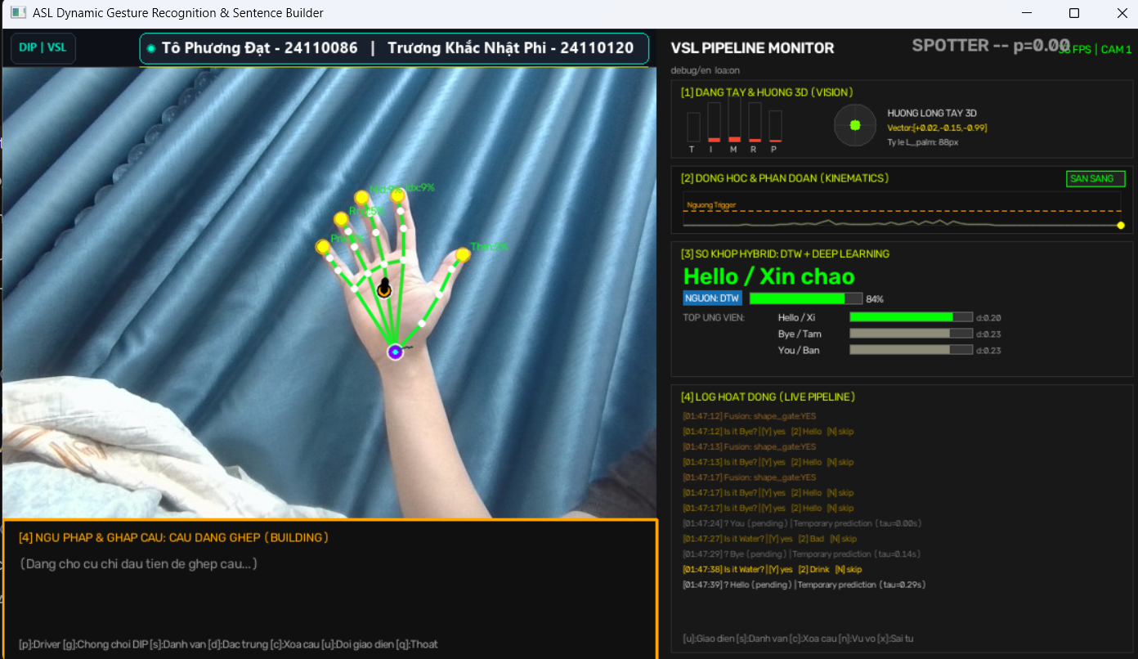
RESULT

Slide 13
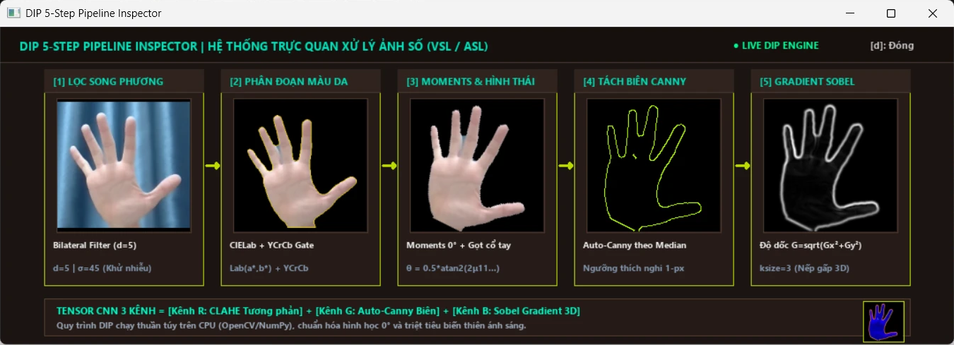
RESULT

Slide 14
LIMITATION
  Đánh giá trung thực:
    Hiệu quả trên người lạ còn yếu
    Chỉ làm được một tay
    Không nhận diện được một chuỗi hành đông nhanh và phức tạp
    Giới hạn về phạm vi từ vựng & Ký hiệu
  Hướng phát triển:
    Mở rộng nhận diện đồng thời 2 bàn tay cho các từ ASL phức tạp.
    Tích hợp thành tiện ích mở rộng webcam cho Google Meet / Zoom.

Slide 15
THANK YOU

